Slide 1
金仲獎評審團大獎楷模 全國巡迴講座
演講主題
-傾聽的力量-
張李佳

Slide 2
自我介紹
•住商不動產 台北三峽店 經理
•住商不動產 台北大學店 經理
•北大高中家長委員會 會長
•中華民國紅十字會
•新北市三鶯救生隊 副隊長
•中華民國紅十字會 水上安全救生教練
•中華民國紅十字會 急救教練
•三峽區體育會游泳委員會 總幹事
•三峽區中小學家長協會 輔導理事長
•新北市中小學家長協會 理事長特助

Slide 3
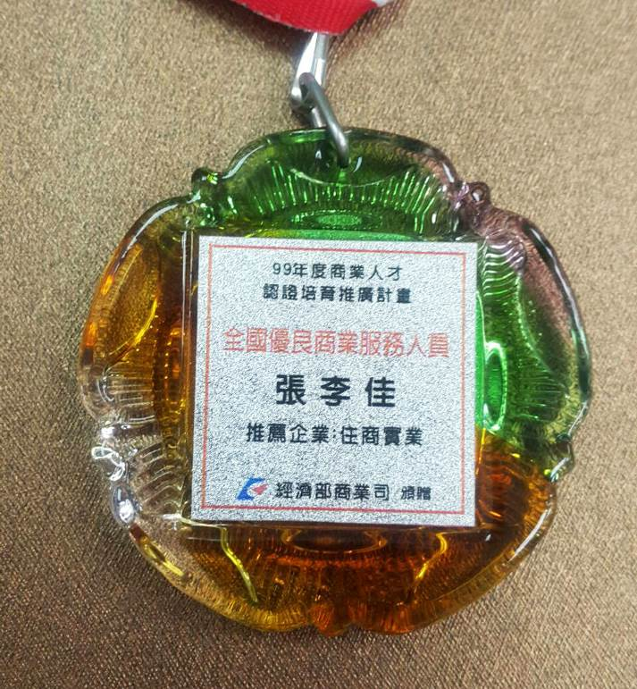
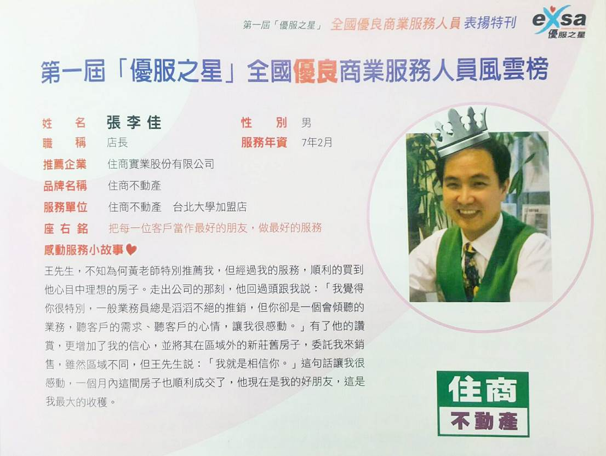
全國優良商業服務人員
優服之星

Slide 4
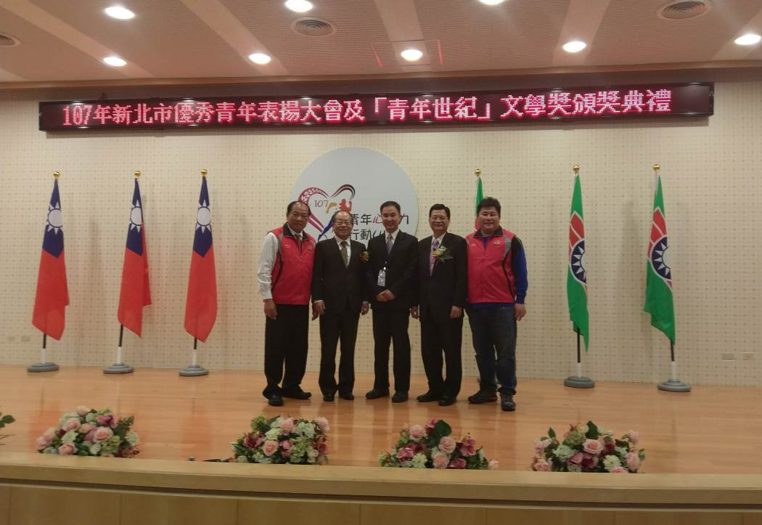
107年新北市社會優秀青年

Slide 5
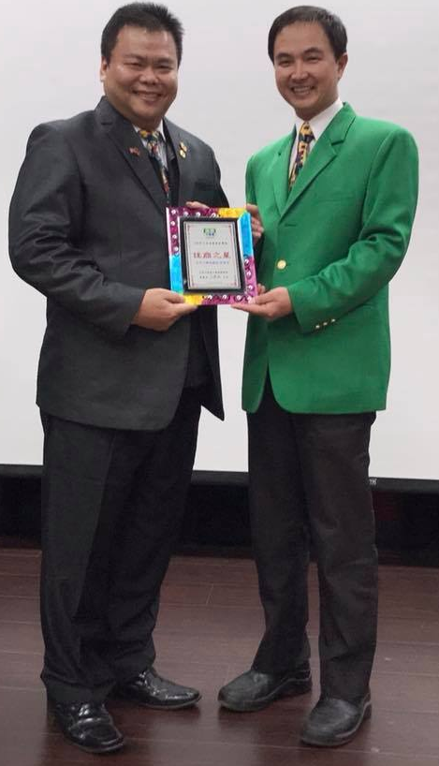
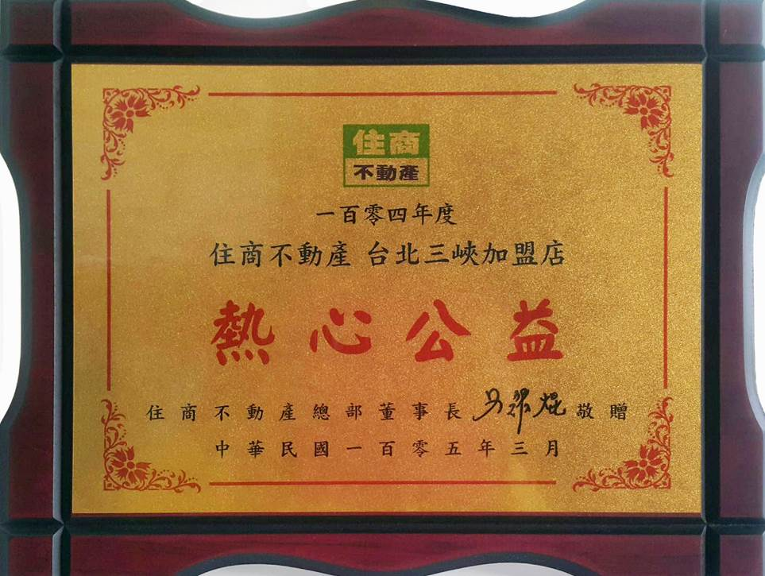
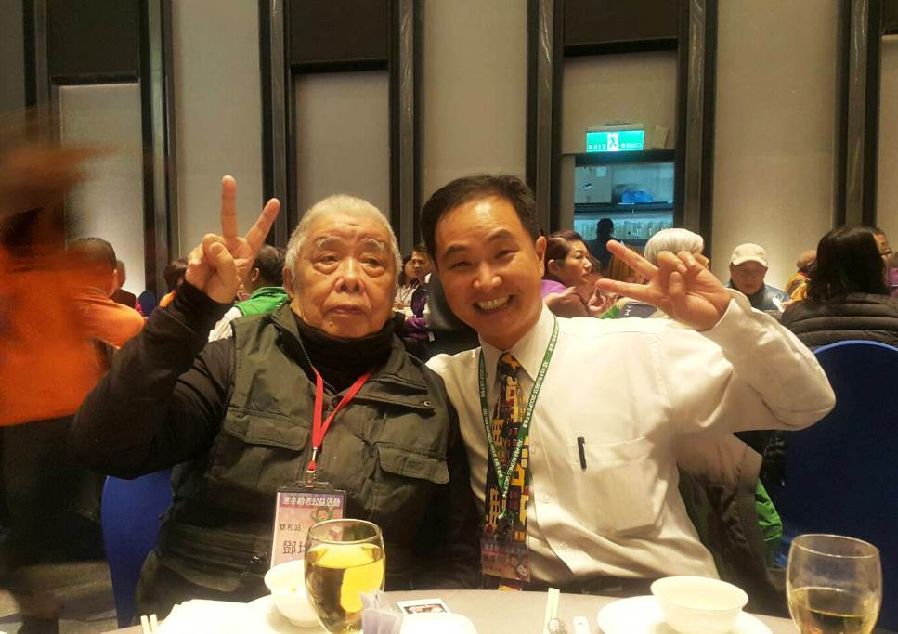

Slide 6
交易安全獎

Slide 7
紅十字義務服務時數累積 滿1500小時

Slide 8
校園暑期防溺宣導

Slide 9
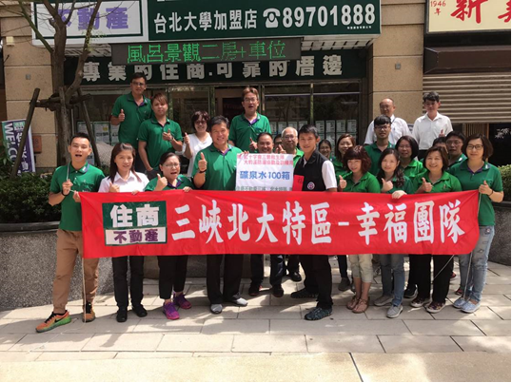
大豹溪防溺協勤贈水

Slide 10
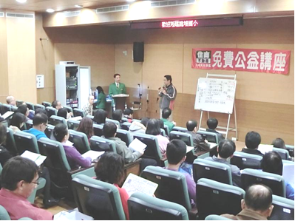
房地產免費公益講座

Slide 11
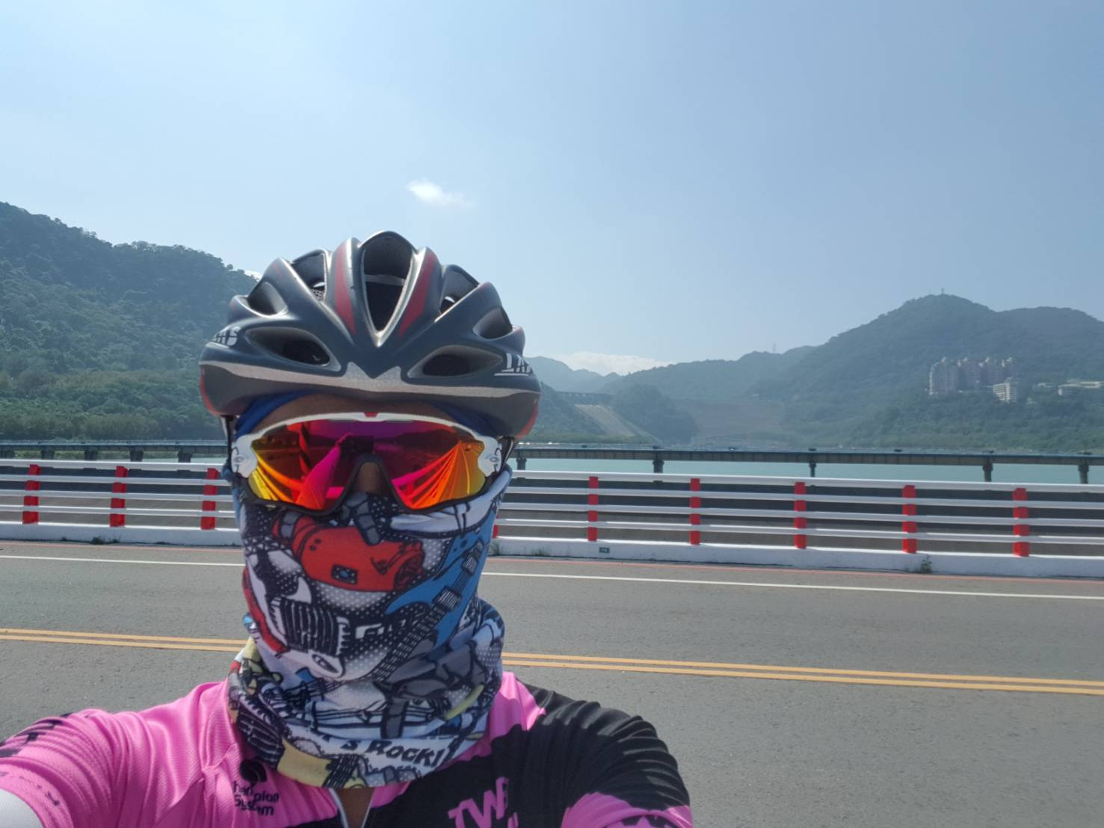
單車一日北高380K
一日雙塔520K

Slide 12
自行車環島一圈

Slide 13
登玉山主峰

Slide 14
傾聽的力量
大綱
一、聽的內涵
二、學會傾聽讓客戶第一時間想到你
三、聊天就能賺大錢
四、用做志工的心做事業

Slide 15
你聽得懂嗎?
請先試著回答以下兩個問題
1.我寧可聽具體明確的事
也不想聽不切實際的話
2.別人講話時我會想
若有機會我會說什麼?

Slide 16
聽的內涵
由低到高分為五層，只有三成的人及格
第一種–完全漠視的聽
第二種–假裝在聽
第三種–選擇性的聽
第四種–積極同理心的聽
第五種–專業諮詢的聽

Slide 17
學會傾聽讓客戶 第一時間想到你

Slide 18
聊天就能賺大錢

Slide 19
用做志工的心做事業

Slide 25
想要有錢
先把自己變值錢
創造自己被利用的價值

Slide 26
謝謝各位的聆聽
感 恩

